Slide 1
Wolni od nałogów!
Malwina Strzeszkowska
Kl.VII

Slide 2
Papierosy to trucizna !
Papieros składa się z nikotyny . Jest to środek silnie uzależniający, trudno jest zerwać z tym nałogiem. Lecz są też różne rodzaje palenia :
palenie bierne,
palenie czynne.

Slide 3
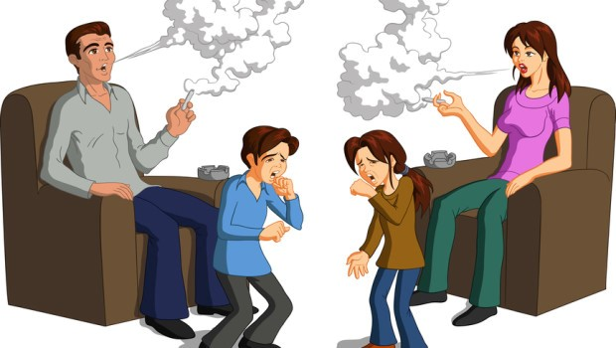

Slide 4
Rodzaje palenia
Palenie bierne
Palenie czynne
My palimy biernie wdychając dym który wydala się z papierosa. Jest to tak samo niebezpieczne jak palenie czynne. Lecz dym papierosowy zawiera 35 razy więcej dwutlenku węgla i 4 razy więcej nikotyny niż dym wdychany przez palaczy czynnych.
Czynność, podczas której różne substancje najczęściej tytoń,są spalane, a dym, który wydziela się podczas tego procesu, jest wdychany inhalowany.

Slide 5
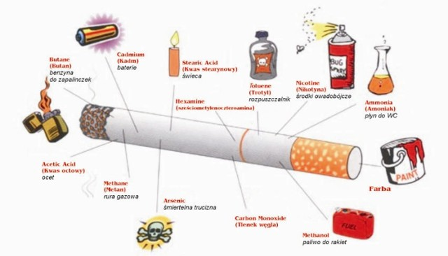
Składniki papierosa

Slide 6
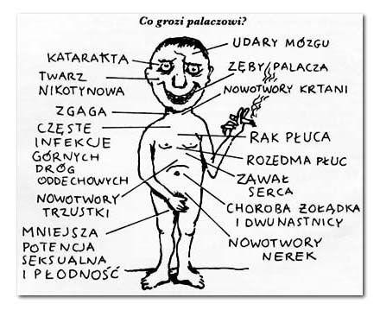
Skutki palenia papierosów

Slide 7
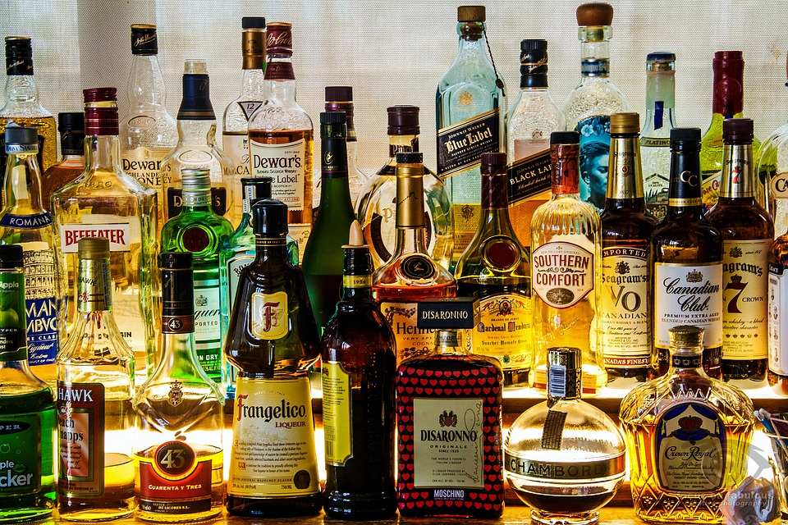
Alkohol

Slide 8
Alkohol
Alkohol jest również silnie uzależniający jednak alkohol spożywany w małych ilościach nie jest szkodliwy. Natomiast gdy będziemy spożywać codziennie możemy zostać alkoholikami.
Alkoholik-jest to osoba która jest uzależniona od alkoholu.
Alkoholizm – to choroba polegająca na utracie kontroli nad ilością spożywanego alkoholu. Spożywanie zazwyczaj dużych ilości alkoholu przez alkoholika jest spowodowane przymusem o charakterze psychicznym i somatycznym, i nie podlega jego woli, jednak jest możliwy do powstrzymania i utrzymania abstynencji.
Osoby uzależnione od alkoholu czy innych substancji uzależniających mogą się od uzależnić lecz do końca życia nie mogą spożywać rzeczy od której byli uzależnieni ponieważ są podatni na uzależnienie ponowne.

Slide 9
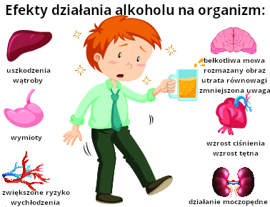
Skutki spożywania alkoholu

Slide 10
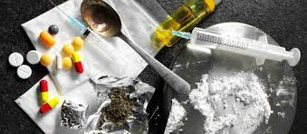
Narkotyki

Slide 11
Narkotyki
Uzależnienie od narkotyków to złożone zjawisko, którego jednoznaczną definicję ciężko stworzyć. Jest to problem nie tylko zdrowotny, gdyż substancje zaliczane do grupy narkotyków mają najczęściej działanie toksyczne, lecz także społeczne, rodzinne, prawne . Uzależnienie od narkotyków ma miejsce wtedy, gdy substancja chemiczna wprowadzana do organizmu przez długi czas, wywołuje reakcję fizjologiczną, psychiczną i emocjonalną w momencie jej odstawienia. Innymi słowy, uzależnienie od narkotyków jest tak samo zjawiskiem psychicznym, jak i fizjologicznym, a te dwa poziomy funkcjonowania są ze sobą złączone i wzajemnie uzależnione. Reakcja organizmu na odstawienie narkotyku może być różnorodna. Najczęściej występuje wówczas zjawisko nazywane głodem narkotykowym. Osoba odstawiająca narkotyki po długim okresie ich regularnego zażywania odczuwa przymus powrotu do nich, zdobycia ich za wszelką cenę. Często osoby uzależnione podporządkowują swoje codzienne funkcjonowanie zażywaniu narkotyków. Na przykład – funkcjonują w cyklach opartych na naprzemiennym następowaniu po sobie etapów brania i trzeźwienia lub znaczną część swoich funduszy przeznaczają na używki.

Slide 12
Skutki spożywania narkotyków
narkotyki wywołują negatywne skutki takie jak:
niszczą uzębienie,
uszkadzają układ pokarmowy,
osłabiają serce,
powodują choroby płuc,wątroby i płuc,
powodują poważne negatywne zmiany w układzie nerwowym i mózgu,
uszkadzają szpik kostny,
doprowadzają do śmierci.

Slide 13
Zdrowy styl życia
Unikaj palenia oraz dymu papierosowego.
Odżywiaj się zdrowo.
Ruch to zdrowie.
Ogranicz alkohol.
Badaj się regularnie.

Slide 14
